Slide 1

1、北方寒冷地区，建筑房屋都是双层玻璃，以利于保温。如何解释其道理？
解：热量的传递过程：
室内→里层玻璃外壁→里层玻璃内壁→夹层空气→外层玻璃内壁→外层玻璃外壁→室外
夹层空气不流动，只起导热作用。
：气体﹤玻璃
同样厚度下通过夹层空气向外散失的热量比通过玻璃向外散失的热量小，所以为了更好地保温采用双层玻璃代替一层厚玻璃。

Slide 2
2、利用同一冰箱储存相同食物时，试问结霜的冰箱耗电量大还是未结霜的冰箱耗电量大？
解：当其他条件相同时，冰箱的结霜相当于在冰箱蒸发器和冰箱冷冻室之间增加了一个附加热阻，因此，要达到相同的制冷室温度，必然要求蒸发器处于更低的温度。所以，结霜的冰箱耗电量更大。

Slide 3
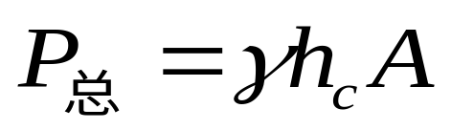
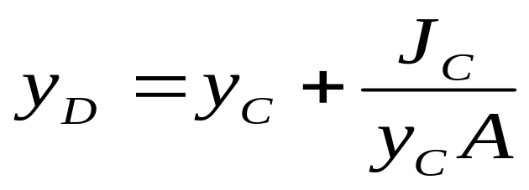

Slide 4
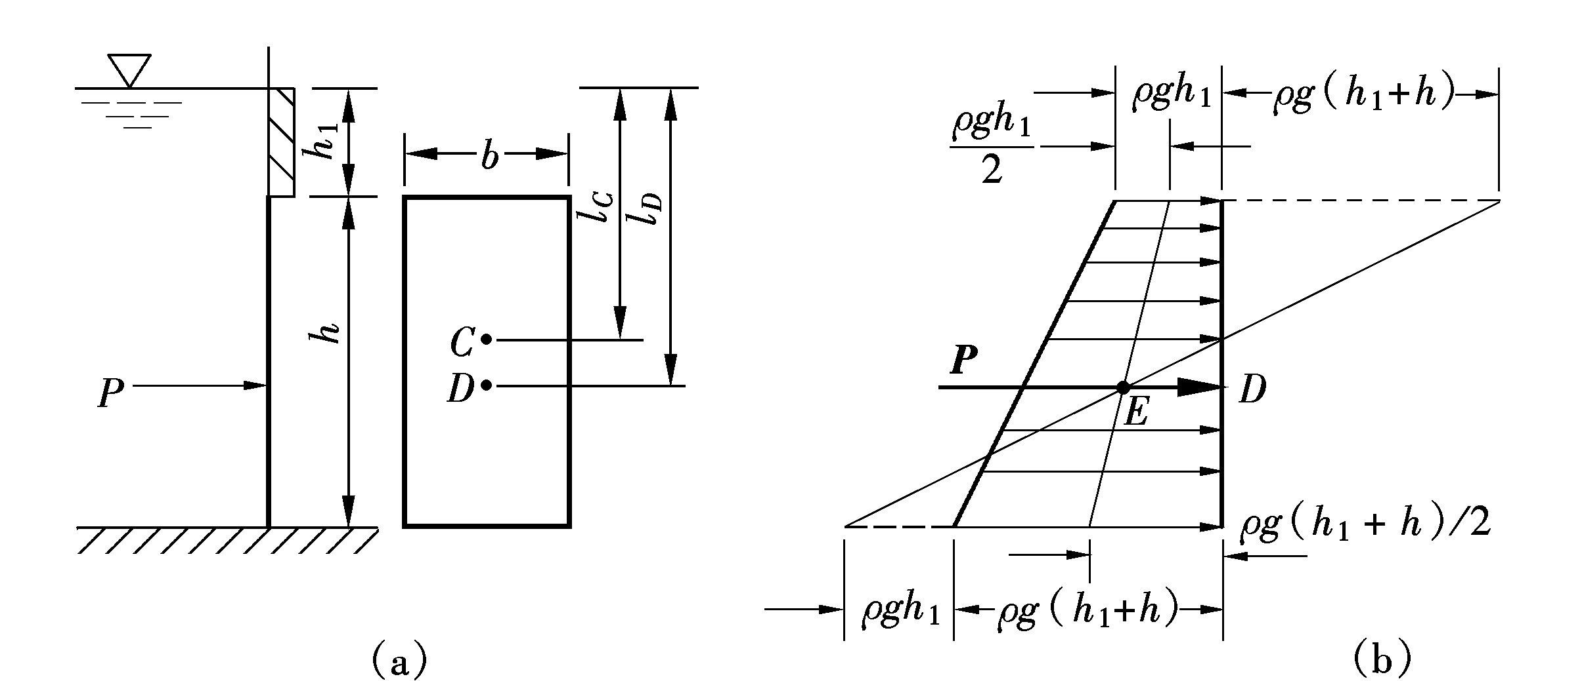
3、一矩形闸门铅直放置，如图所示，闸门顶水深h1=1m，闸门高h=2m，宽b=1.5m，求静水总压力P的大小及作用点。

Slide 5
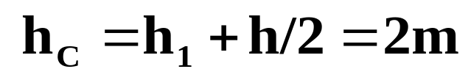

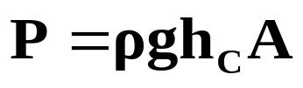
解题步骤
解：
b
b
①求静水总压力
hC
由图a知，矩形闸门几何形心
C
面积
图a
代入公式
，得

Slide 6

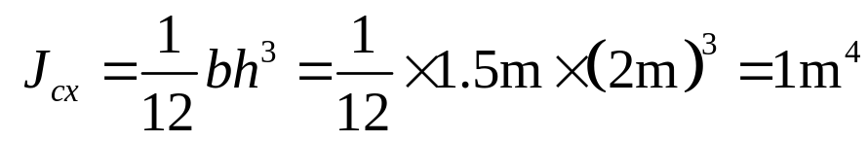
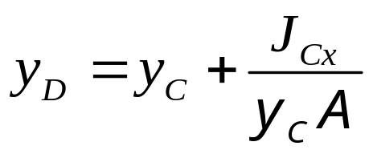
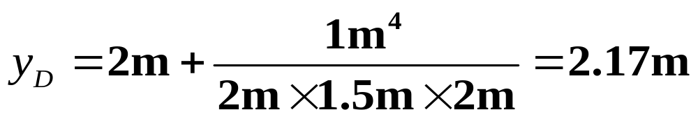
②求压力中心
b
x
h_{C}
因
y_{C}
y_{D}
C
y
惯性矩
D
代入公式
，得

Slide 7

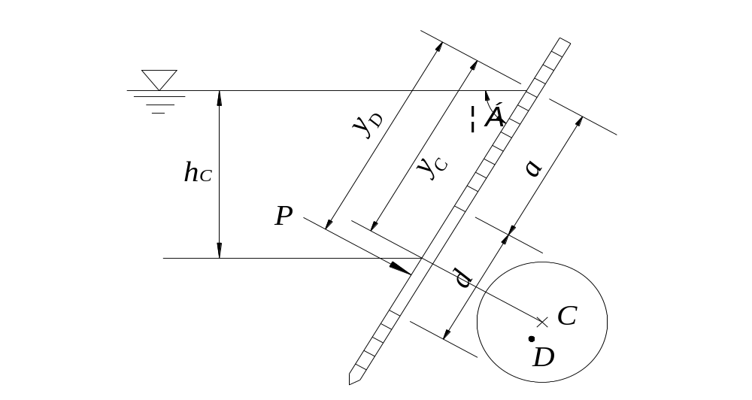
4、如图所示，水池壁面设一圆形放水闸门，当闸门关闭时，求作用在圆形闸门上静水总压力和作用点的位置。已知闸门直径d = 0.5m，距离 a= 1.0m，闸门与自由水面间的倾斜角

Slide 8
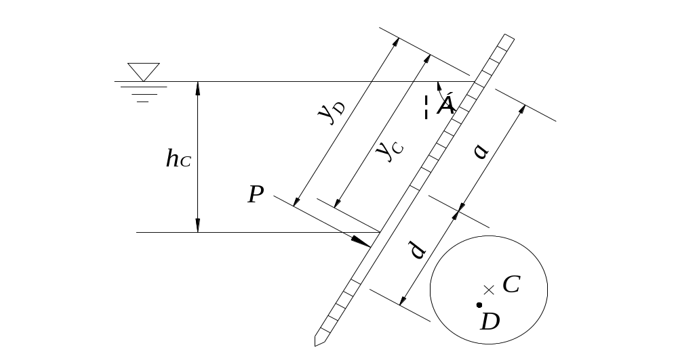
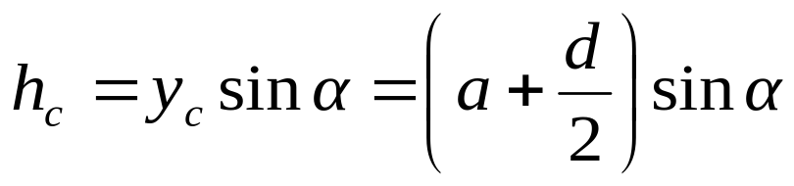
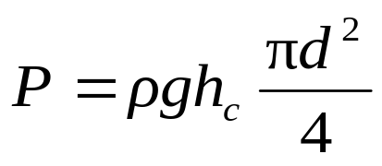
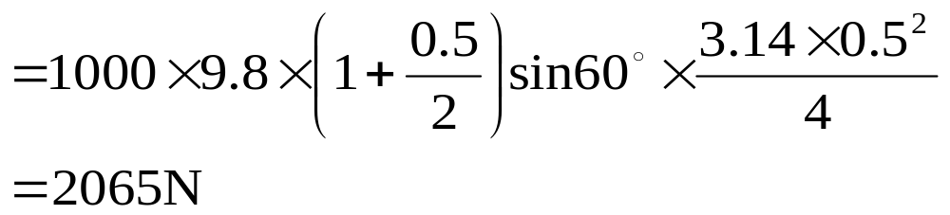
解：
（1）总压力
闸门形心点在水下的深度
故作用在闸门上的静水总压力

Slide 9
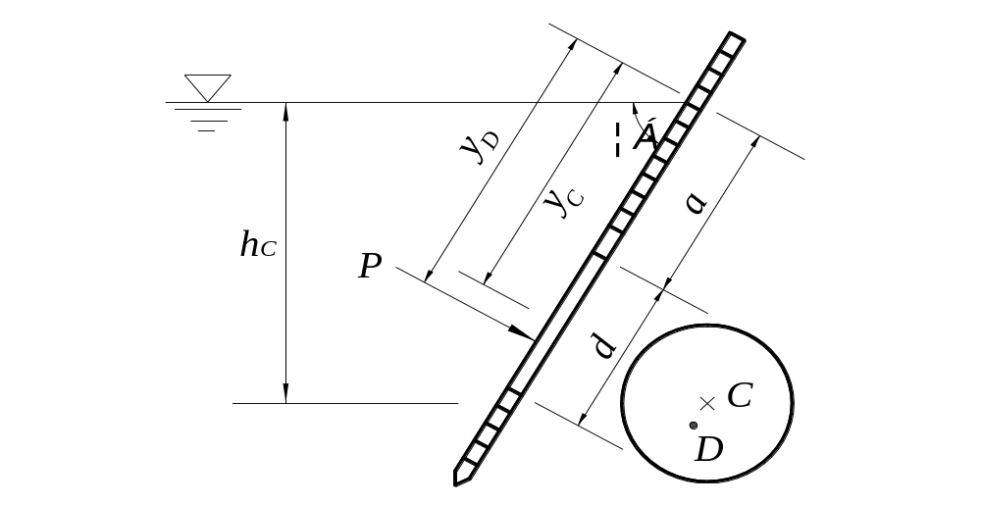
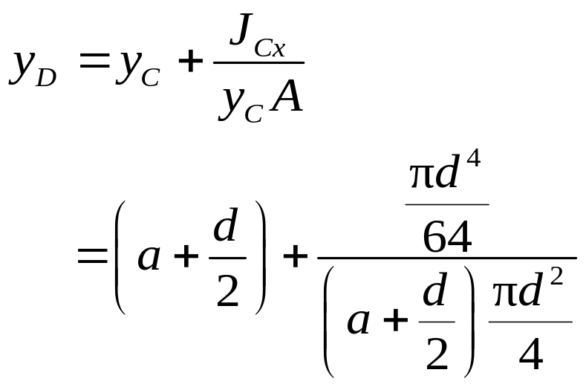


（2）总压力作用点
设总压力的作用点离水面的倾斜角距离为y_{D} ，则由y_{D}与y_{c}关系式得

Slide 10
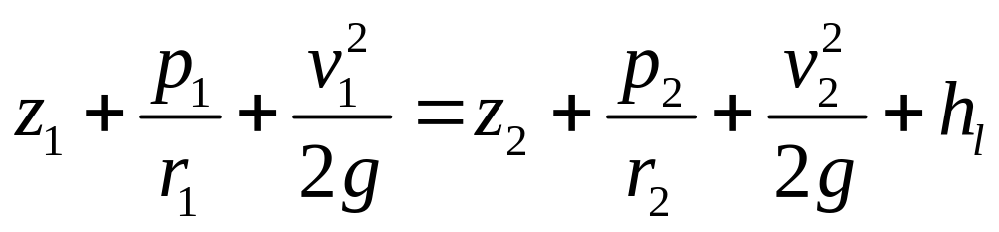
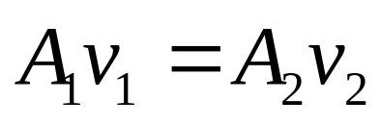

Slide 11
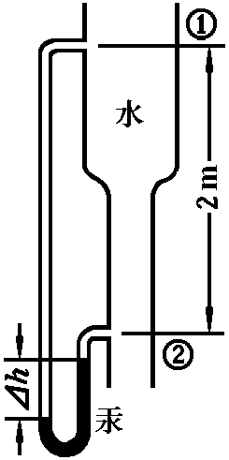
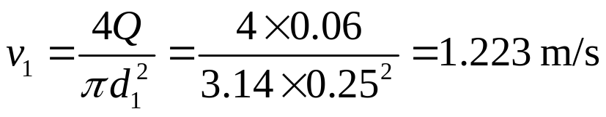

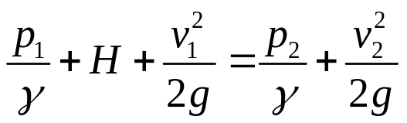
5、流量为0.06m³/s的水，流过如图所示的变直径管段，截面①处管径d₁＝250mm，截面②处管径d₂＝150mm，①、②两截面高差为2m，①截面压力p₁＝120kN/m2，压头损失不计。试求：水向下流动，②截面的压力及水银压差计的读数。
解：(1)
(2) 列出①、②两截面间的伯努利方程，
基准面取在②截面上；

Slide 12
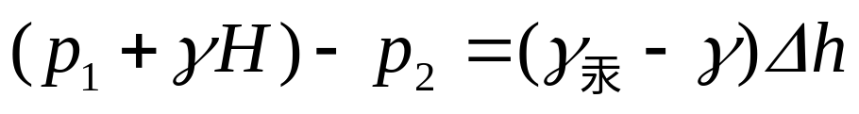
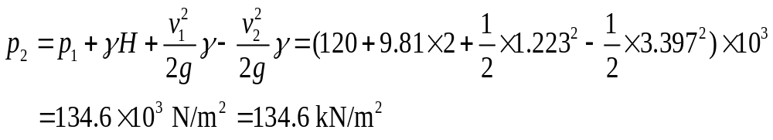
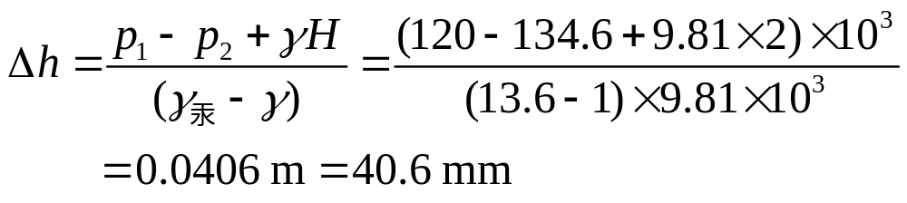
同时列出U型管的静力学方程，

Slide 13
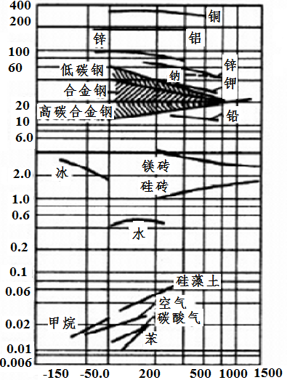
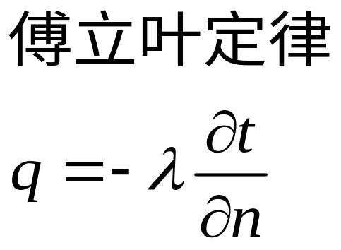

Slide 14
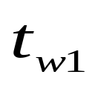
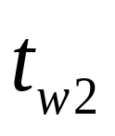
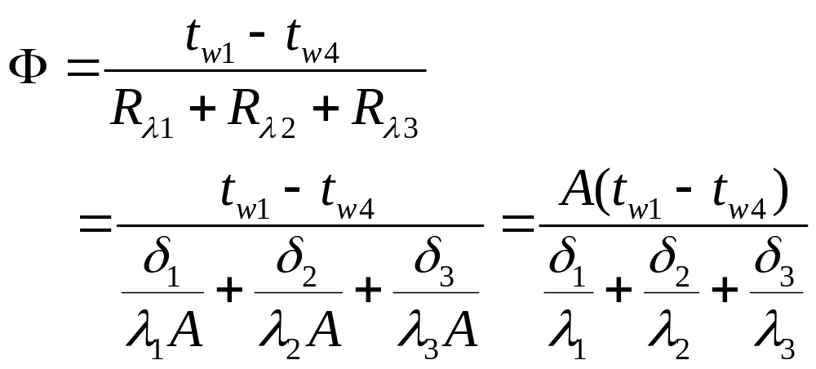
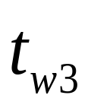
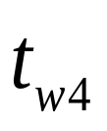
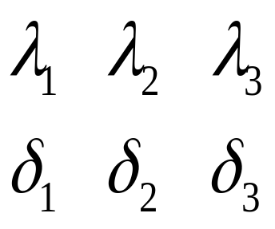
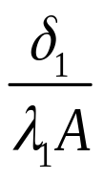
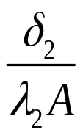
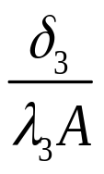
多层平壁的一维稳态导热
y
φ
o
x
φ
φ
φ

Slide 15


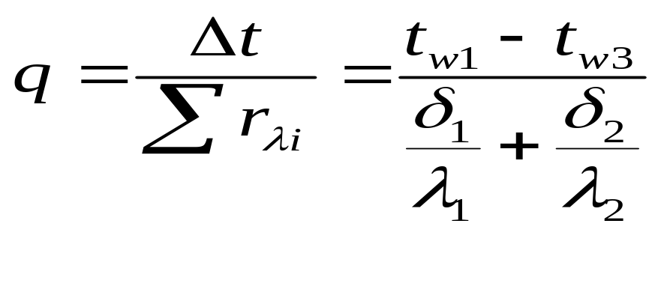
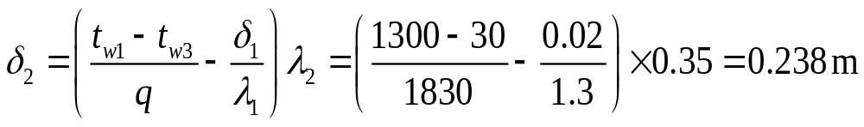
6、厚2 cm的壁面由导热系数为 的材料构成。用导热系数为 的材料作壁面的隔热层，使每层每平方米热损失不超过1830 W。假设加隔热层后，整个壁的内、外表面的温度分别为1300℃和30℃，试求隔热层的厚度。
解：此题为多层壁面导热问题，按多层壁导热计算公式有

Slide 16
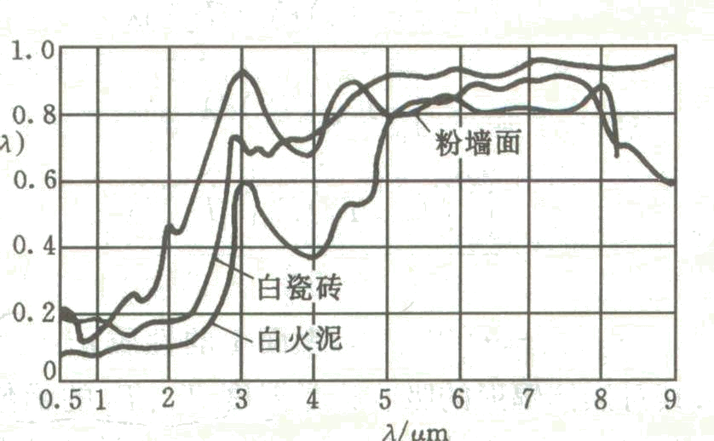
图6-16 非导电体材料的光谱吸收比同波长的关系

Slide 17
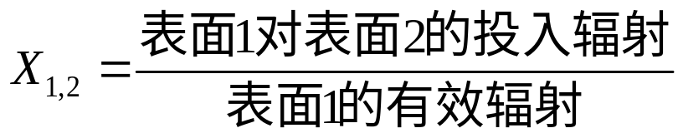
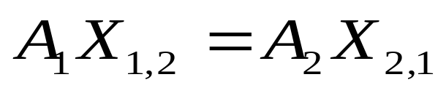
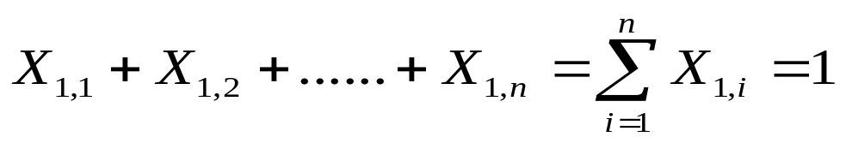
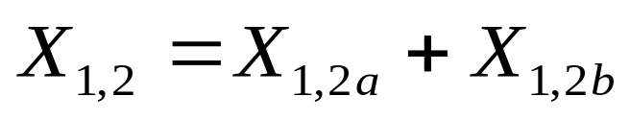
角系数的定义及性质

Slide 18
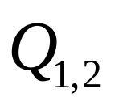
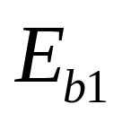
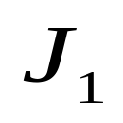
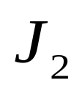
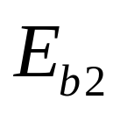


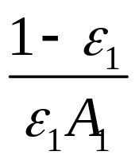
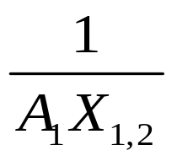
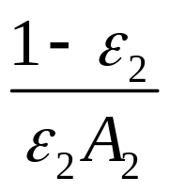
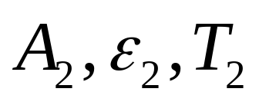


两个灰体表面组成的封闭系统中的辐射传热

Slide 19



1. 表面1非凹，X_{1,2}=1
暖器、管道与房间
2. 表面1非凹，X_{1,2}=1，且A₁/A₂→1
无限大平板，保温瓶胆
3. 表面1非凹，X_{1,2}=1，且A₁/A₂→0
大房间的管道、小物体、热电偶

